Slide 1
Chapter 10 플러그인 사용법과 사용자 정의 플러그인 제작

Slide 2
목차
플러그인이란?
테이블의 행 개수 제한하고 칼럼 필터링는 플러그인 활용하기
이미지 확대하는 플러그인 활용하기
플러그인 개발

Slide 3
플러그인이란?
개발자가 jQuery 자체를 확장하여 사용할 수 있도록 제공해주는 jQuery 라이브러리의 한 형태이다.
jQuery 코어에서 제공되지 않는 기능이 필요하다면 어떻게 해야 할까?
필요한 기능만 플러그 인으로 골라서 사용하면 된다.
플러그인은
jQuery는 기능을 확장할 수 있는 방법으로 제공되는 매커니즘이다.
다행히도 수많은 자바 스크립트 개발자들은 jQuery를 확장하여 유용한 기능들을 플러그인 형태로 구현하고 또 배포하고 있다. 그렇기 때문에 필요한 모든 기능을 개발자가 직접 구현하지 않아도 이미 개발해 놓은 플러그인을 찾아서 적용해서 사용하기만 하면 된다.

Slide 4
플러그인이란?
플러그인을 사용하려면
플러그인 인클루드 코드를 jQuery 인클루드 바로 다음에 추가한다.
그 다음에 개발자의 자바스크립트 파일을 포함시키고 플러그인을 생성하거나 확장하여 사용한다.
<script src="../js/jquery.js" type="text/javascript"></script>
<script src="media/js/jquery.dataTables.js" type="text/javascript"></script>
<script type="text/javascript">
$(function() {
$('#example').dataTable( );
});
</script>

Slide 5
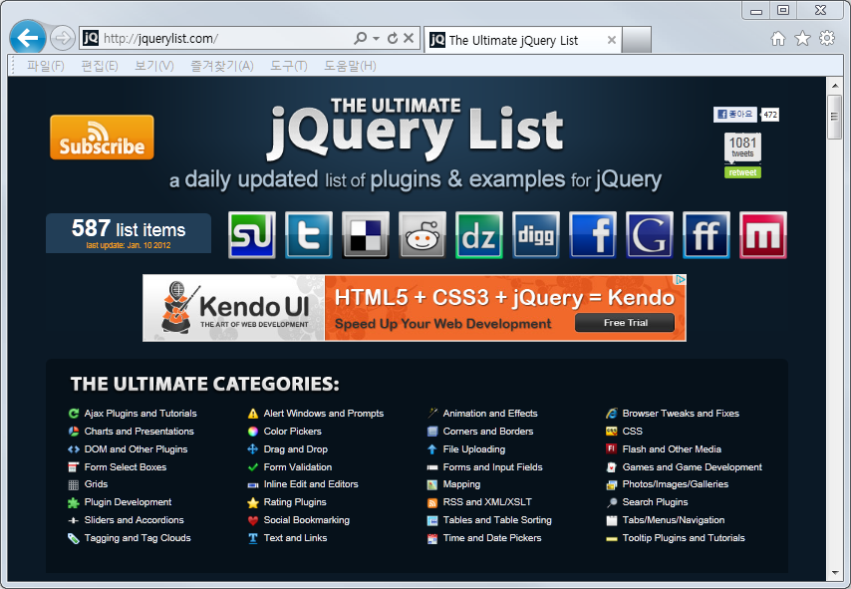
플러그인이란?
필요한 jQuery 플러그인은 어디서 구해야 할까?
jQuery 플러그인을 찾을 수 있는 사이트는 무수히 많다. 유용한 사이트를 소개하면 다음과 같다
http://plugins.jquery.com/
https://github.com/jquery/plugins.jquery.com
http://jquerylist.com/

Slide 6
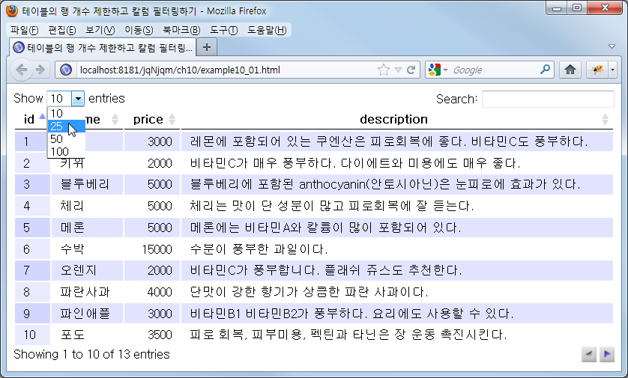
행 개수에 제한을 두고 테이블의 모든 칼럼에 대해 필터링하여 표시하기

Slide 7
행 개수에 제한을 두고 테이블의 모든 칼럼에 대해 필터링하여 표시하기
<script src="../js/jquery.js" type="text/javascript"></script>
<script src="media/js/jquery.dataTables.js" type="text/javascript"></script>
<script type="text/javascript">
$(function() {
$('#example').dataTable( );
});
</script>
http://datatables.net에서 다운로드
DataTables-1.8.2\media\js에서 jquery.dataTables.js를 가져온다.
플러그인을 사용하려면
플러그인 인클루드 코드를 jQuery 인클루드 바로 다음에 추가한다.
그 다음에 개발자의 자바스크립트 파일을 포함시키고 플러그인을 생성하거나 확장하여 사용한다.

Slide 8
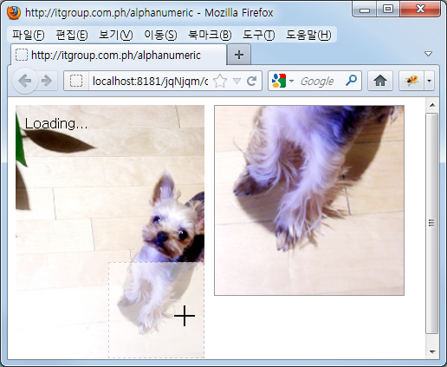
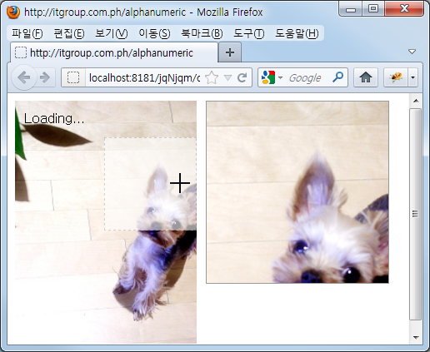
이미지 확대하는 플러그인 활용하기
이미지에 마우스를 가져가면 마우스 위치에 해당되는 부분이 확대되어 나타나는 효과를 위한 플러그인을 활용한 예이다.
이를 위해서는 플러그인 파일인 jquery.magnify-1.0.2.js 파일을 js 폴더에 복사해 두어야 하고 smallimg0.jpg와 bigimg0.jpg 두 개의 이미지 파일을 images 폴더에 저장해 두어야 한다.
smallimg0.jpg는 화면에 출력할 이미지 파일이고 bigimg0.jpg는 이미지에 마우스 위치하면 부분적으로 확대되어 나타나는 효과를 위한 이미지 파일이다.

Slide 9
이미지 확대하는 플러그인 활용하기
<script src="../js/jquery.js" type="text/javascript"></script>
<script src="../js/jquery.magnify-1.0.2.js" type="text/javascript"></script>
<script type="text/javascript">
$(function() {
$("#d1").magnify();
});
</script>
<body>
<a href="../images/bigimg0.jpg" id="d1" >
<img src="../images/smallimg0.jpg" border="0">
</a>
</body>

Slide 10
플러그인 개발
jQuery 확장 유형
$에 정의되는 유틸리티 함수
$.MethodName()
일종의 정적 메서드
jQuery 확장 집합에서 동작하는 메서드
$(“#id”).MethodName()
개체 인스턴스의 메서드
$.MethodName = function() { …. }
$.fn.MethodName = function() { …. }

Slide 11
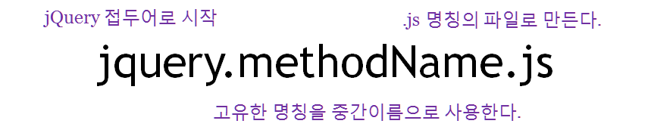
플러그인 명명규칙
jQuery 접두어로 시작한다.
고유한 명칭을 중간이름으로 사용한다
기존 이름과 충돌되지 않는 이름을 사용한다
.js 명칭의 파일로 만든다

Slide 12
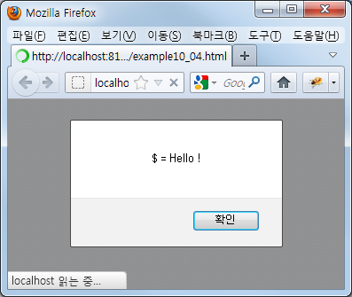
$ 별칭 사용 시의 충돌문제 대비
var $='Hello !';
jQuery(function() {
alert('$ = ' + $);
});
전역변수 $를 선언하여 문자열 값을 대입하면 jQuery 정의를 덮어쓰게 된다.
준비 핸들러에서 alert 함수에서 $를 출력하도록 하면 전역변수로 선언된 $ 값이 출력된다.

Slide 13
$ 별칭 사용 시의 충돌문제 대비
(function( $ ){ // 여러분의 플러그인을 감싼다.
$.fn.methodName = function() {
// 여러분의 플러그인으로 동작할 로직을 기술할 자리이다.
};
}) (jQuery);
jQuery 별칭으로 사용되는 $ 기호가 되도록 하기 위해서 함수의 매개변수로 $를 선언하였다.

Slide 14
체이닝 기능 유지
(function( $ ){ // 여러분의 플러그인을 감싼다.
$.fn.methodName = function() {
return this.each(function() {
// 여러분의 플러그인으로 동작할 로직을 기술할 자리이다.
});
};
}) (jQuery);
플러그인이 this 키워드를 리턴하도록 만들어야 한다.

Slide 15
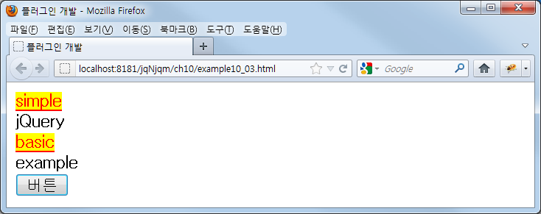
하이라이트를 위한 jQuery 객체 메소드 만들기

Slide 16
하이라이트를 위한 jQuery 객체 메소드 만들기
jquery.highlight.js
(function( $ ){ // 여러분의 플러그인을 감싼다.
$.fn.highlight = function() {
return this.each(function() {
// 여러분의 플러그인으로 동작할 로직을 기술할 자리이다.
var $element = $(this);
$element.css('color', 'red')
.css('background', 'yellow');
});
};
}) (jQuery);

Slide 17
하이라이트를 위한 jQuery 객체 메소드 만들기
<head>
<script src="../js/jquery.js" type="text/javascript"></script>
<script src="jquery.highlight.js" type="text/javascript"></script>
<script type="text/javascript">
$(function() {
$('button').click(function() {
$('span').highlight()
.css('text-decoration', 'underline');
return false;
});
});
</script>
</head>
<body>
<span>simple</span>
<div>jQuery</div>
<span>basic</span>
<div>example</div>
<button> 버튼 </button>
</body>

Slide 18
Chapter 10 플러그인 사용법과 사용자 정의 플러그인 제작
Thank You !

